Slide 1
Подвиг Ваш бессмертен, память вечна….
Суворовец ФГКОУ «Московское суворовское военное училище Министерства обороны Российской Федерации»
Котик Ярослав – 1рота 2 взвод

Slide 2
9 мая 2015 года наша страна отметила великий праздник – 70 -летие Победы в Великой Отечественной войне.

Slide 3
21 июня 1941 года люди вечером возвращались домой: кто с танцев, кто из кино - и никто даже не мог представить себе, что через несколько часов их жизнь изменится навсегда: на их родную землю придёт война. Германия без объявления войны напала на Советский Союз и принесла с собой смерть и разрушения.
Я даже не могу себе представить, насколько это было тяжело и страшно. Я восхищаюсь самоотверженностью и мужеством советских солдат, с которым они встали на защиту нашей Родины. Никто не остался в стороне. Молодые ребята приписывали себе годы и уходили на фронт, женщины шли и выполняли тяжелую мужскую работу, даже дети старались помочь, чем могли. Нельзя сказать, кому было легче - всем было тяжело, но никто не опустил руки - все боролись. Мне кажется, это вера и надежда в скорую победу придавали людям силы. Они шли к ней то большими, то маленькими шагами, и каждый день приближал их к заветной цели - к ПОБЕДЕ.
Я смотрел много фильмов про Великую Отечественную войну, мои родители, бабушки и дедушки мне много про нее рассказывали. Про героев, совершивших великие подвиги, про жителей блокадного Ленинграда, про заключенных, которых сгоняли в концлагеря, про победы в больших сражениях. Но никакие истории и фильмы не могут передать всего того ужаса, тех лишений и потерь, которые перенесли наши родные и близкие, жившие в военное время. Наверное, поэтому они так не любят говорить о войне: эти воспоминания приносят им много боли.

Slide 4
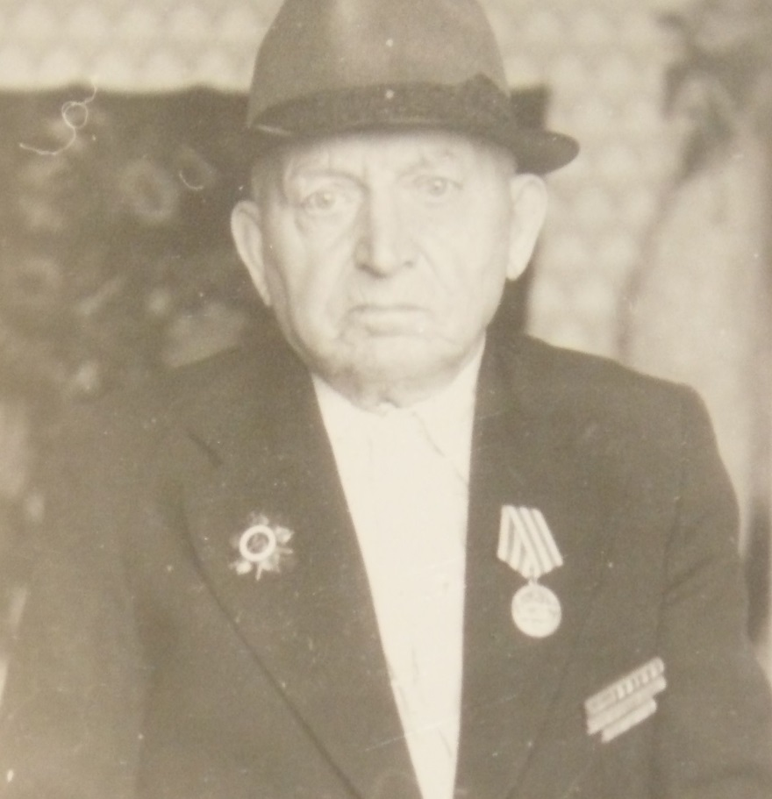
В истории мой семьи тоже есть свои герои. В Великой Отечественной войне принимали участие два моих прапрадеда. Они не любили говорить о войне. Информацию о них приходилось собирать по крупицам, многое, что я узнал о них, взято из наградных листов и личных карточек.

Slide 5
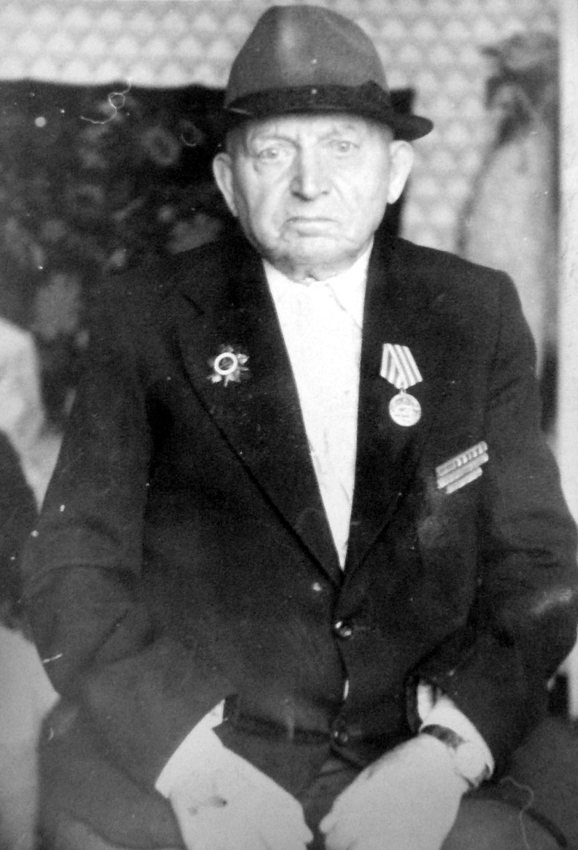
Проскурин Иван Давыдович
Проскурин Иван Давыдович, 1911 г.р. до войны работал в деревне Бабанино, Горшеченского района, Курской области шофером на полуторке. Вместе с моей прапрабабушкой Проскуриной Еленой Трофимовной воспитывал троих сыновей: Виктора 9 лет, Михаила 5 лет и Николая 2 лет. В преддверии войны, в народе бытовало мнение, что в случае нападения врага, войну будем вести на чужой территории. Прапрадед Иван считал, что после призыва ему дадут новую машину, на которой он поедет на фронт. В реальности все оказалось совсем не так. Ему пришлось воевать на своей земле и на старой колхозной полуторке.

Slide 6
Попал он служить рядовым в 22-отдельную санитарную роту Калининского фронта – шофером. Участвовал в боях под Москвой, за что был удостоен медали «За оборону Москвы» Был демобилизован из армии в 1944 году, как инвалид войны 2 группы. Когда мой дедушка спросил у него, как он потерял ногу, то прапрадед Иван рассказал ему историю. «Во время войны он часто вывозил раненых с поля боя. И вот однажды, когда он перевозил раненых в госпиталь, их колонну начали бомбить самолеты фашистов. Он стал помогать раненым добраться до лесополосы, и когда он снова вернулся к машине, рядом разорвался снаряд и осколком ему оторвало ступню и ранило в руку. Когда бомбежка закончилась, его вместе с другими ранеными отвезли в госпиталь. Там ему три раза делали операцию, так как начиналась гангрена. В итоге он полностью потерял ногу». За этот подвиг его наградили орденом Славы 3 степени. Но это награждение состоялось почти через сорок лет после войны, благодаря военному комиссару г. Железногорска Курской области полковнику Ампилову. Он запрашивал архивные документы, искал свидетелей. В 1985 году, согласно Указу Президиума Верховного Совета СССР от 11 марта 1985 года "О награждении орденом Отечественной войны активных участников Великой Отечественной войны 1941-1945 годов», Проскурин Иван Давыдович был награжден Орденом Отечественной войны I степени.

Slide 7
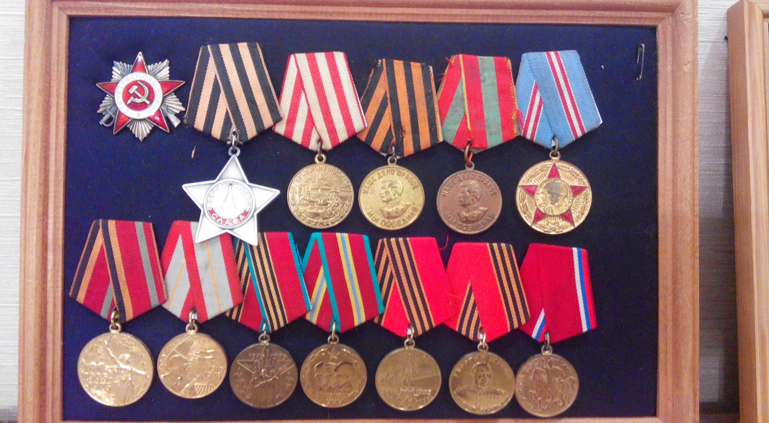
Награды Проскурина И.Д.

Slide 8
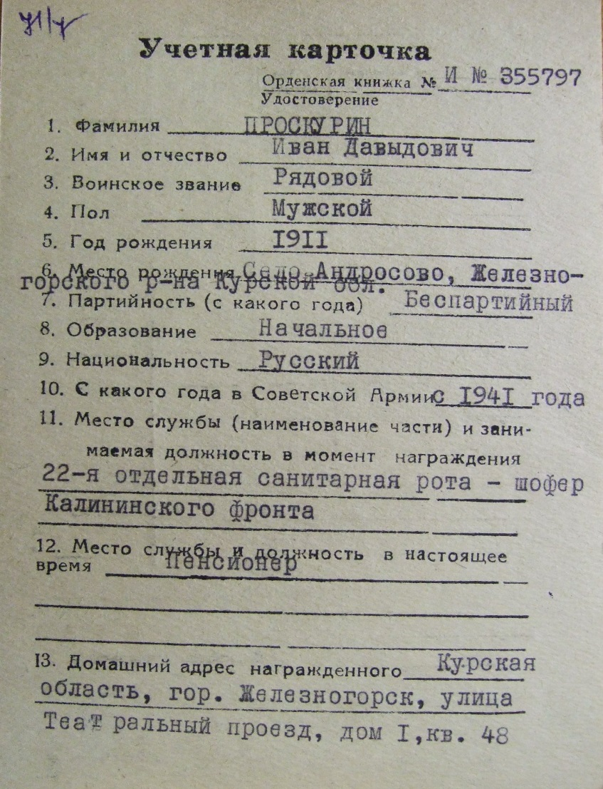
Учетная карточка Проскурина И.Д.

Slide 9
Наградной лист Проскурина И.Д.

Slide 10
После призыва прапрадедушки в действующую армию, прапрабабушка продолжала трудиться в колхозе: полола свеклу, убирала зерно и воспитывала детей. В 1942 году в деревню, где они жили, вошли немецкие части. Советских войск уже в деревне не было. Немцы проверили все хаты и погреба на наличие красноармейцев. После этого заняли избу, где жила прапрабабушка, под кухню. Прапрабабушке с детьми пришлось переселиться к сестре, у которой они и жили во время оккупации. Им повезло, что в деревне не было войск СС и карательных батальонов. Немцами не было казнено ни одного жителя. Иногда они даже подкармливали детей остатками еды со своей кухни. Жителей заставляли привозить, пилить и колоть дрова для кухни. Женщины мыли котлы. Пищу немцы готовили сами, боялись, что их могли потравить. Иногда этими делами занимались дети, за что немцы их иногда угощали. Из рассказов прадедушки Виктора, которому в то время было уже 10 лет, однажды немцы зарезали свинью, а голову свиньи отдали детям. Пока дети тащили голову по снегу, полицай из русских отобрал у них голову. Дети пошли и пожаловались немцу, который дал им свиную голову. Немец заставил полицая вернуть голову детям.

Slide 11
Когда немецкие войска ушли, их место заняли венгерские войска, их называли еще «мадьярами». Эти солдаты были более жестокими. Во время проведения Воронежко-Касторненской операции в феврале 1943 года деревня Бабанино была освобождена. Немцы отходили очень быстро и серьезных боев за деревню не было, что позволило избежать жертв среди мирного населения. Жертвы начались после того, как войска ушли на Запад. На полях осталось много невзорвавшихся боеприпасов, и шустрые, любопытные мальчишки пробовали их взрывать. Некоторые погибли, некоторые остались инвалидами без глаз, без рук и ног. Для предотвращения несчастных случаев детям начали платить за сдачу боеприпасов. Обычно платили 50 копеек, но если кто-то сдавал больше всех, то ему могли заплатить 1 рубль и больше, что для деревенских детей было очень большими деньгами. После освобождения деревни женщины и дети продолжали пахать и засаживать поля, выращивать овощи и зерно, в первую очередь для фронта. После возращения из госпиталя домой у прапрадедушки с прапрабабушкой родился еще один сын. Вместе они прожили 72 года и умерли с разницей в 3 месяца в один год.

Slide 12
Задворных Федор Андреевич
Другой мой прапрадед Задворных Федор Андреевич, 1911 года рождения, был призван в 1941 году из поселка Караульный Тулунского района Иркутской области. Войну закончил в Норвегии.
Мой прапрадед был командиром отделения связи 405 артиллерийского полка 114 стрелковой Свирской дивизии 14-й Армии Карельского фронта.
Он был связистом, восстанавливал связь. Три раза был контужен.

Slide 13
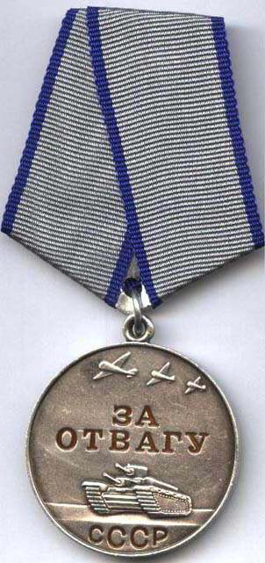
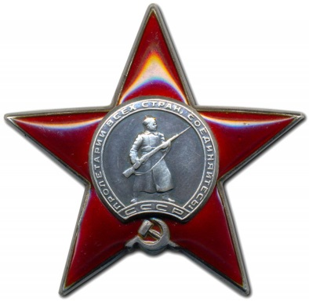
Награды Задворных Ф.А.
Награжден медалью «За отвагу» за то, что он 22.06.1944г. при форсировании реки Свирь бесперебойно обеспечивал телефонной связью командование дивизиона, восстанавливая ее под сильным артиллерийским огнем противника. 24.06.1944г при наступлении на деревню Обжа он так же смог обеспечить непрерывной связью командование дивизиона, несколько раз устранял порывы, что помогало артдивизиону вести точный артиллерийский огонь.
10 октября 1944 года Задворных Ф.А. был награжден орденом Красной Звезды за то, что в боях с немцами за высоту 237,1 в трудных условиях гористой местности, в предельно короткий срок смог дать связь командиру подгруппы с командирами батарей, обеспечил своевременную пристрелку огней и рубежей. В период штурма опорного пункта 11 раз рвалась связь, мой прапрадед под артиллерийским огнем восстановил ее и обеспечил командира подгруппы возможностью управления артиллерийским огнем для поддержки наступающей пехоты.

Slide 14
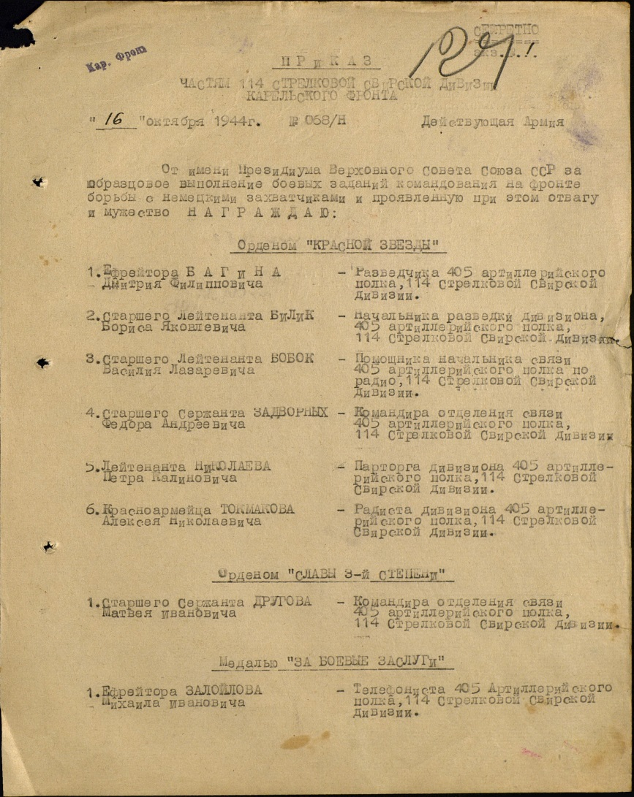
Наградной лист и приказ о награждении орденом «Красной Звезды»

Slide 15
Приказ о награждении Задворных Ф.А.

Slide 16
Дивизия, где служил мой прапрадед, сформировалась в довоенное время, за два года до начала войны, и ее назначением было, как и других дивизий, охранять восточные районы нашей страны.
• В начале войны дивизия пополняется бойцами, которые уже служили в Красной Армии, имели опыт службы.
• Основное назначение дивизии было сражаться на самых трудных участках войны, там, где суровые климатические условия, там, где нужны были сильные духом солдаты.
• 114-я дивизия в начале своего боевого пути в самый ответственный момент направляется на очень важный участок, где перед нашими войсками стояла задача не дать сомкнуть внешнее кольцо немецких и финских войск в районе Ленинграда.
• С 21 июня по 9 августа 1944 года в ходе Свирско-Петрозаводской операции дивизия наступала на западном направлении, освобождая южную часть Карелии, до самой границы с Финляндией. За это 114-я дивизия стала именоваться Свирской.

Slide 17
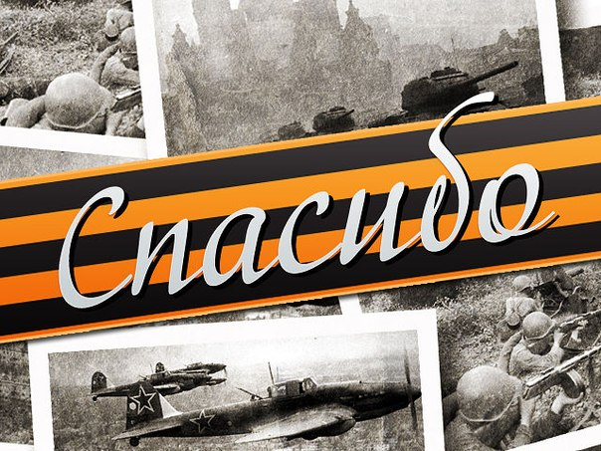
Прапрабабушка Задворных Пелагея Федоровна, когда прапрадеда забрали на войну, осталась с четырьмя детьми на руках. Она продолжала работать в колхозе, где занимались выращиванием скота, заготовкой леса. Поскольку они жили в Сибири, то в оккупации не были.
Два других прапрадеда и прапрабабушка были участниками трудового фронта, они работали на шахте, прапрадеды добывали уголь, один работал отбойщиком, другой крепильщиком, а прапрабабушка занималась погрузкой угля на поверхности.

Slide 18
Я очень горжусь своими предками! Я благодарен всем тем, кто защищал нашу Родину!
Много людей погибли в первые дни войны, но еще больше людей погибли в течение долгих пяти лет, защищая нашу Родину от немецко-фашистских захватчиков. В каждом городе и во многих деревнях нашей большой страны можно найти памятники односельчанам и землякам, ушедшим на фронт и не вернувшимся с войны.
В 2015 году исполнилось 70 лет Победы в Великой Отечественной войне. И уже очень многих участников, ветеранов войны нет с нами. Мы всегда будем чтить и уважать память тех, кто отдал жизнь ради нашего мирного будущего.
Мы должны помнить и никогда не забывать, какой ценой был завоеван мир на нашей родной земле.

